Slide 1
D
DENG PHARMA
Système intelligent de gestion pharmaceutique
CONCEPTION ET DÉVELOPPEMENT D'UN
SYSTÈME INTELLIGENT D'AIDE À LA DÉCISION
POUR L'OPTIMISATION DES STOCKS PHARMACEUTIQUES
BASÉ SUR LE MACHINE LEARNING
Présenté par :
Sous la direction de :
NAGUERMBAYE TRESOR
M. BRAHIM ISSA HASSABALAH
ENASTIC • Année universitaire 2025-2026
Licence en Informatique

Slide 2
Plan de la présentation
6 parties — 15 minutes
❶
❷
❸
CONTEXTE & PROBLÉMATIQUE
SOLUTION PROPOSÉE
DÉMONSTRATION LIVE
Enjeu de santé publique au Tchad
Architecture et technologies
Application en direct
❹
❺
❻
RÉSULTATS EXPÉRIMENTAUX
LIMITES & PERSPECTIVES
CONCLUSION
Performance du modèle ML
Analyse critique
Bilan et impact
DENG PHARMA — Soutenance PFE 2025-2026
2 / 18

Slide 3
Le problème au Tchad
Disponibilité des médicaments essentiels — Rapport OMS/MSP 2023
52,6%
48%
⚠️
Sur 10 médicaments
essentiels, seulement
Secteur public
Pharmacies privées
5 sont disponibles
soit 1 patient sur 2 pénalisé
CAUSES PRINCIPALES
🌍
⏱️
📦
📊
Circuits d'approvisionnement
Délais de livraison
Capacité de stockage
Gestion empirique
instables
très longs
limitée
non automatisée
DENG PHARMA — Soutenance PFE 2025-2026
3 / 18

Slide 4
Problématique & Objectifs
❓ PROBLÉMATIQUE
Comment exploiter le Machine Learning pour optimiser
les stocks pharmaceutiques au Tchad ?
4 OBJECTIFS SPÉCIFIQUES
📉
💊
🎯
📱
Réduire
Garantir
Recommander
Développer
les pertes économiques
liées au surstockage
la disponibilité
des médicaments
les quantités optimales
à commander
une application de
visualisation
DENG PHARMA — Soutenance PFE 2025-2026
4 / 18

Slide 5
Comparaison des solutions existantes
Aucune solution ne couvre tous les besoins identifiés
Critère | Odoo | SAP S/4 | NetSuite | DENG PHARMA
Gestion des stocks | ✓ | ✓ | ✓ | ✓
Gestion des ventes | ✓ | ✓ | ✓ | ✓
Prévision IA | ✗ | ~ | ~ | ✓
Détection ruptures | ~ | ✓ | ~ | ✓
Score de criticité | ✗ | ✗ | ✗ | ✓
Recommandation auto | ✗ | ✗ | ✗ | ✓
Adapté au Tchad | ✗ | ✗ | ✗ | ✓
DENG PHARMA — Soutenance PFE 2025-2026
5 / 18

Slide 6
Architecture du système
Microservices • Séparation des responsabilités
🎨 FRONTEND
Interface utilisateur moderne
Next.js + React + Tailwind CSS
⚙️ BACKEND
Logique métier & API REST
Django + DRF
🤖 SERVICE IA
Prédictions & recommandations
FastAPI + XGBoost
💾 DONNÉES
Persistance & cache
PostgreSQL + Redis
⏱️ ASYNCHRONE
Traitements en arrière-plan
Celery + Redis
DENG PHARMA — Soutenance PFE 2025-2026
6 / 18

Slide 7
Choix du modèle de Machine Learning
Comparaison de 4 algorithmes
📈
🌲
🏆
📊
Régression
Linéaire
Random
Forest
XGBoost
Prophet
✅ Simple, baseline
✅ Robuste, non-linéaire
✅ Précis (R²>0.95), rapide
✅ Saisonnalité auto
⚠️ Linéaire uniquement
⚠️ Lourd, boîte noire
⚠️ Standard de l'industrie
⚠️ Séries temporelles
CHOIX RETENU
DENG PHARMA — Soutenance PFE 2025-2026
7 / 18

Slide 8
Dataset et entraînement
Pipeline MLOps complet
10 950
15
2 ans
lignes de données
médicaments
de période
32 FEATURES ENGINEERÉES
SPLIT 70 / 15 / 15
• Lags (1, 2, 3, ..., 30 jours)
TRAIN 70%
VAL
15%
TEST
15%
• Rolling stats (moyennes, écart-types)
• Saisonnalité Tchad (saison des pluies)
• Contexte métier (prix, criticité, stock)
🎯 Optimisation Optuna : 30 trials hyperparamètres
DENG PHARMA — Soutenance PFE 2025-2026
8 / 18

Slide 9
🎬
DÉMONSTRATION EN DIRECT
Application DENG PHARMA
→ http://localhost:3000
Login : admin • Mot de passe : ••••••••
DENG PHARMA — Soutenance PFE 2025-2026
9 / 18

Slide 10
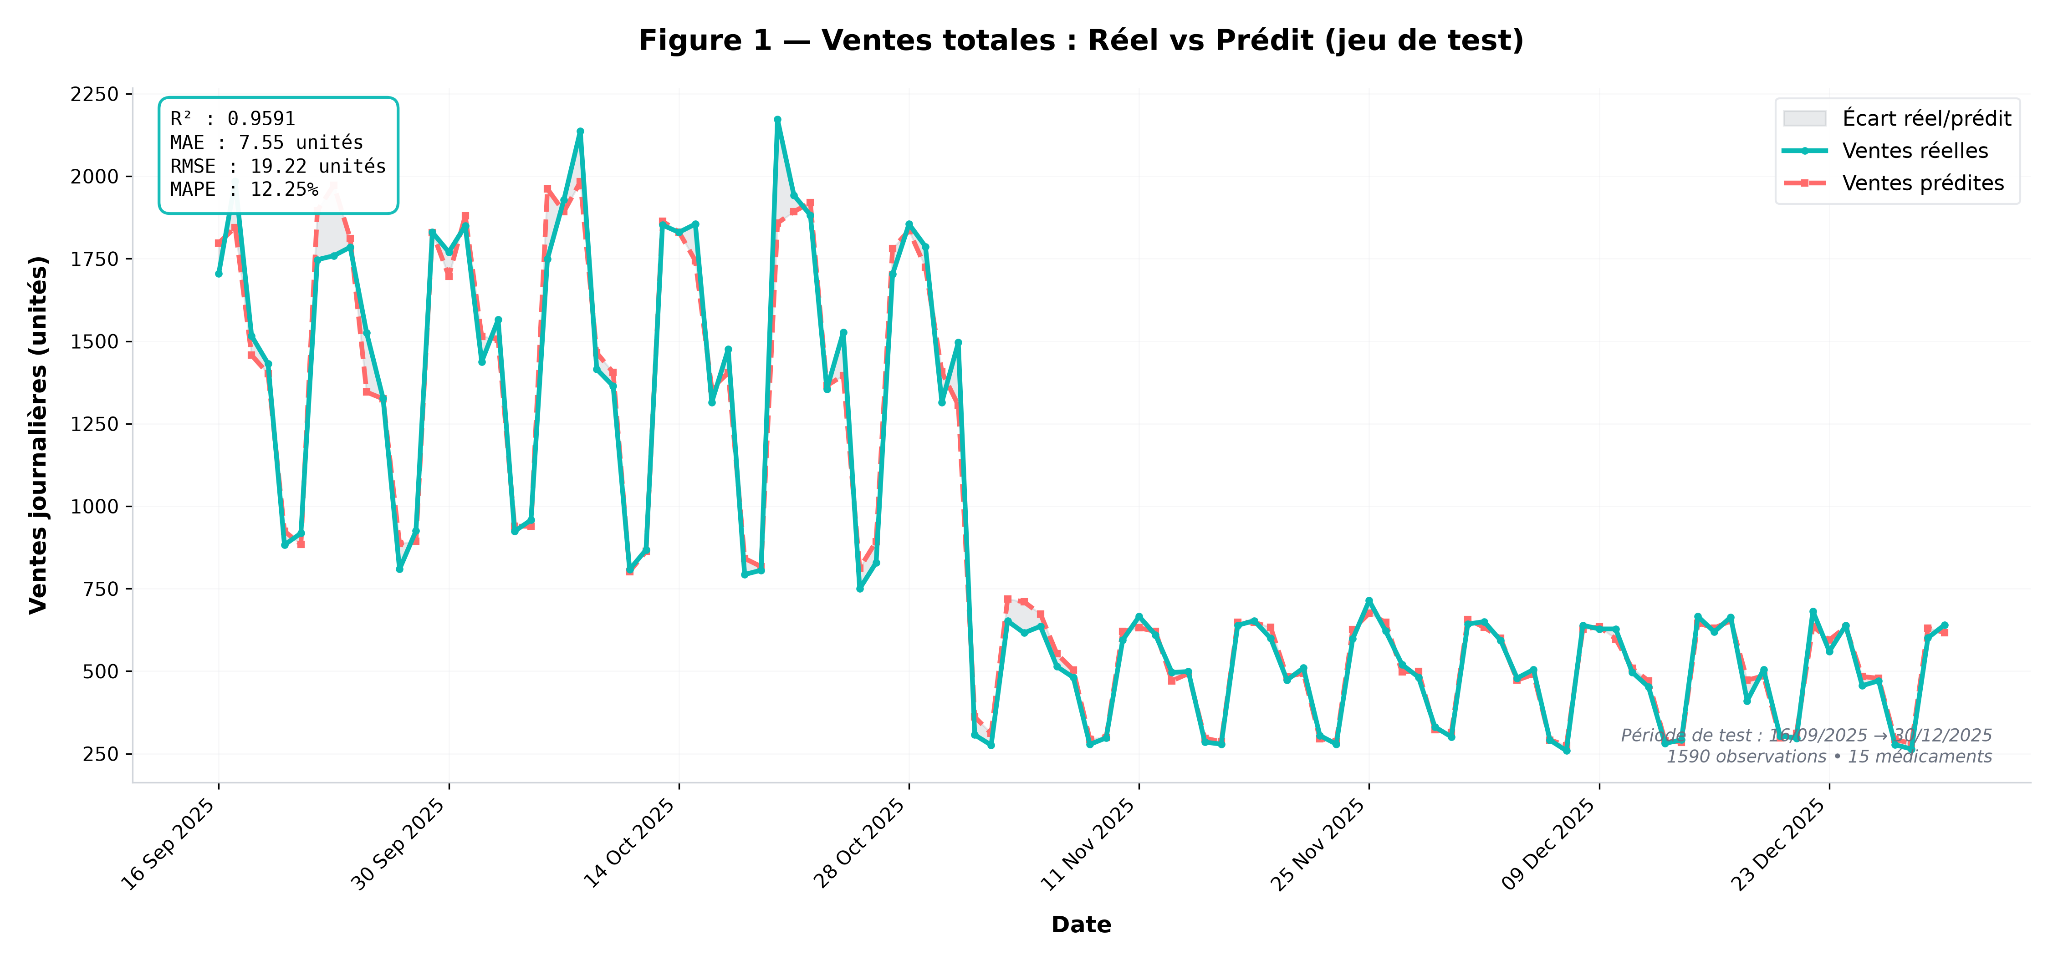
Performances du modèle XGBoost
Évaluation sur 1 590 observations du jeu de test
0,959
7,55
19,22
12,25%
R²
MAE (unités)
RMSE (unités)
MAPE
DENG PHARMA — Soutenance PFE 2025-2026
10 / 18

Slide 11
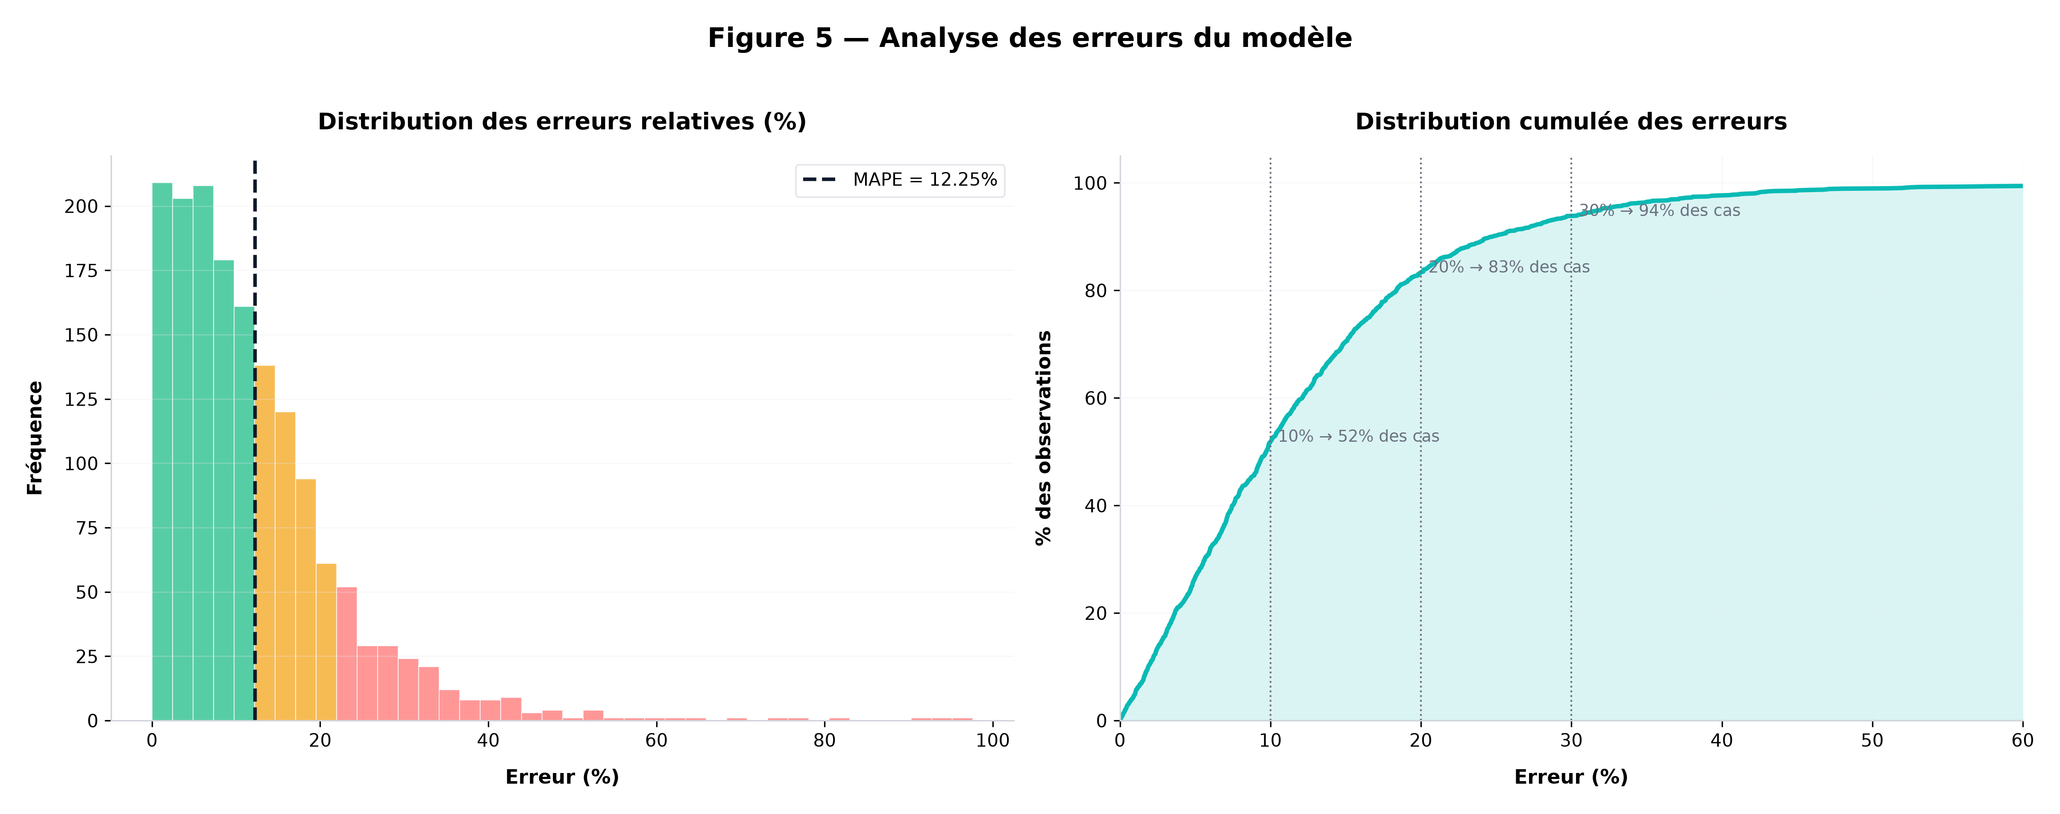
Analyse des erreurs de prédiction
52%
des prédictions
< 10% d'erreur
83%
des prédictions
< 20% d'erreur
94%
des prédictions
< 30% d'erreur
DENG PHARMA — Soutenance PFE 2025-2026
11 / 18

Slide 12
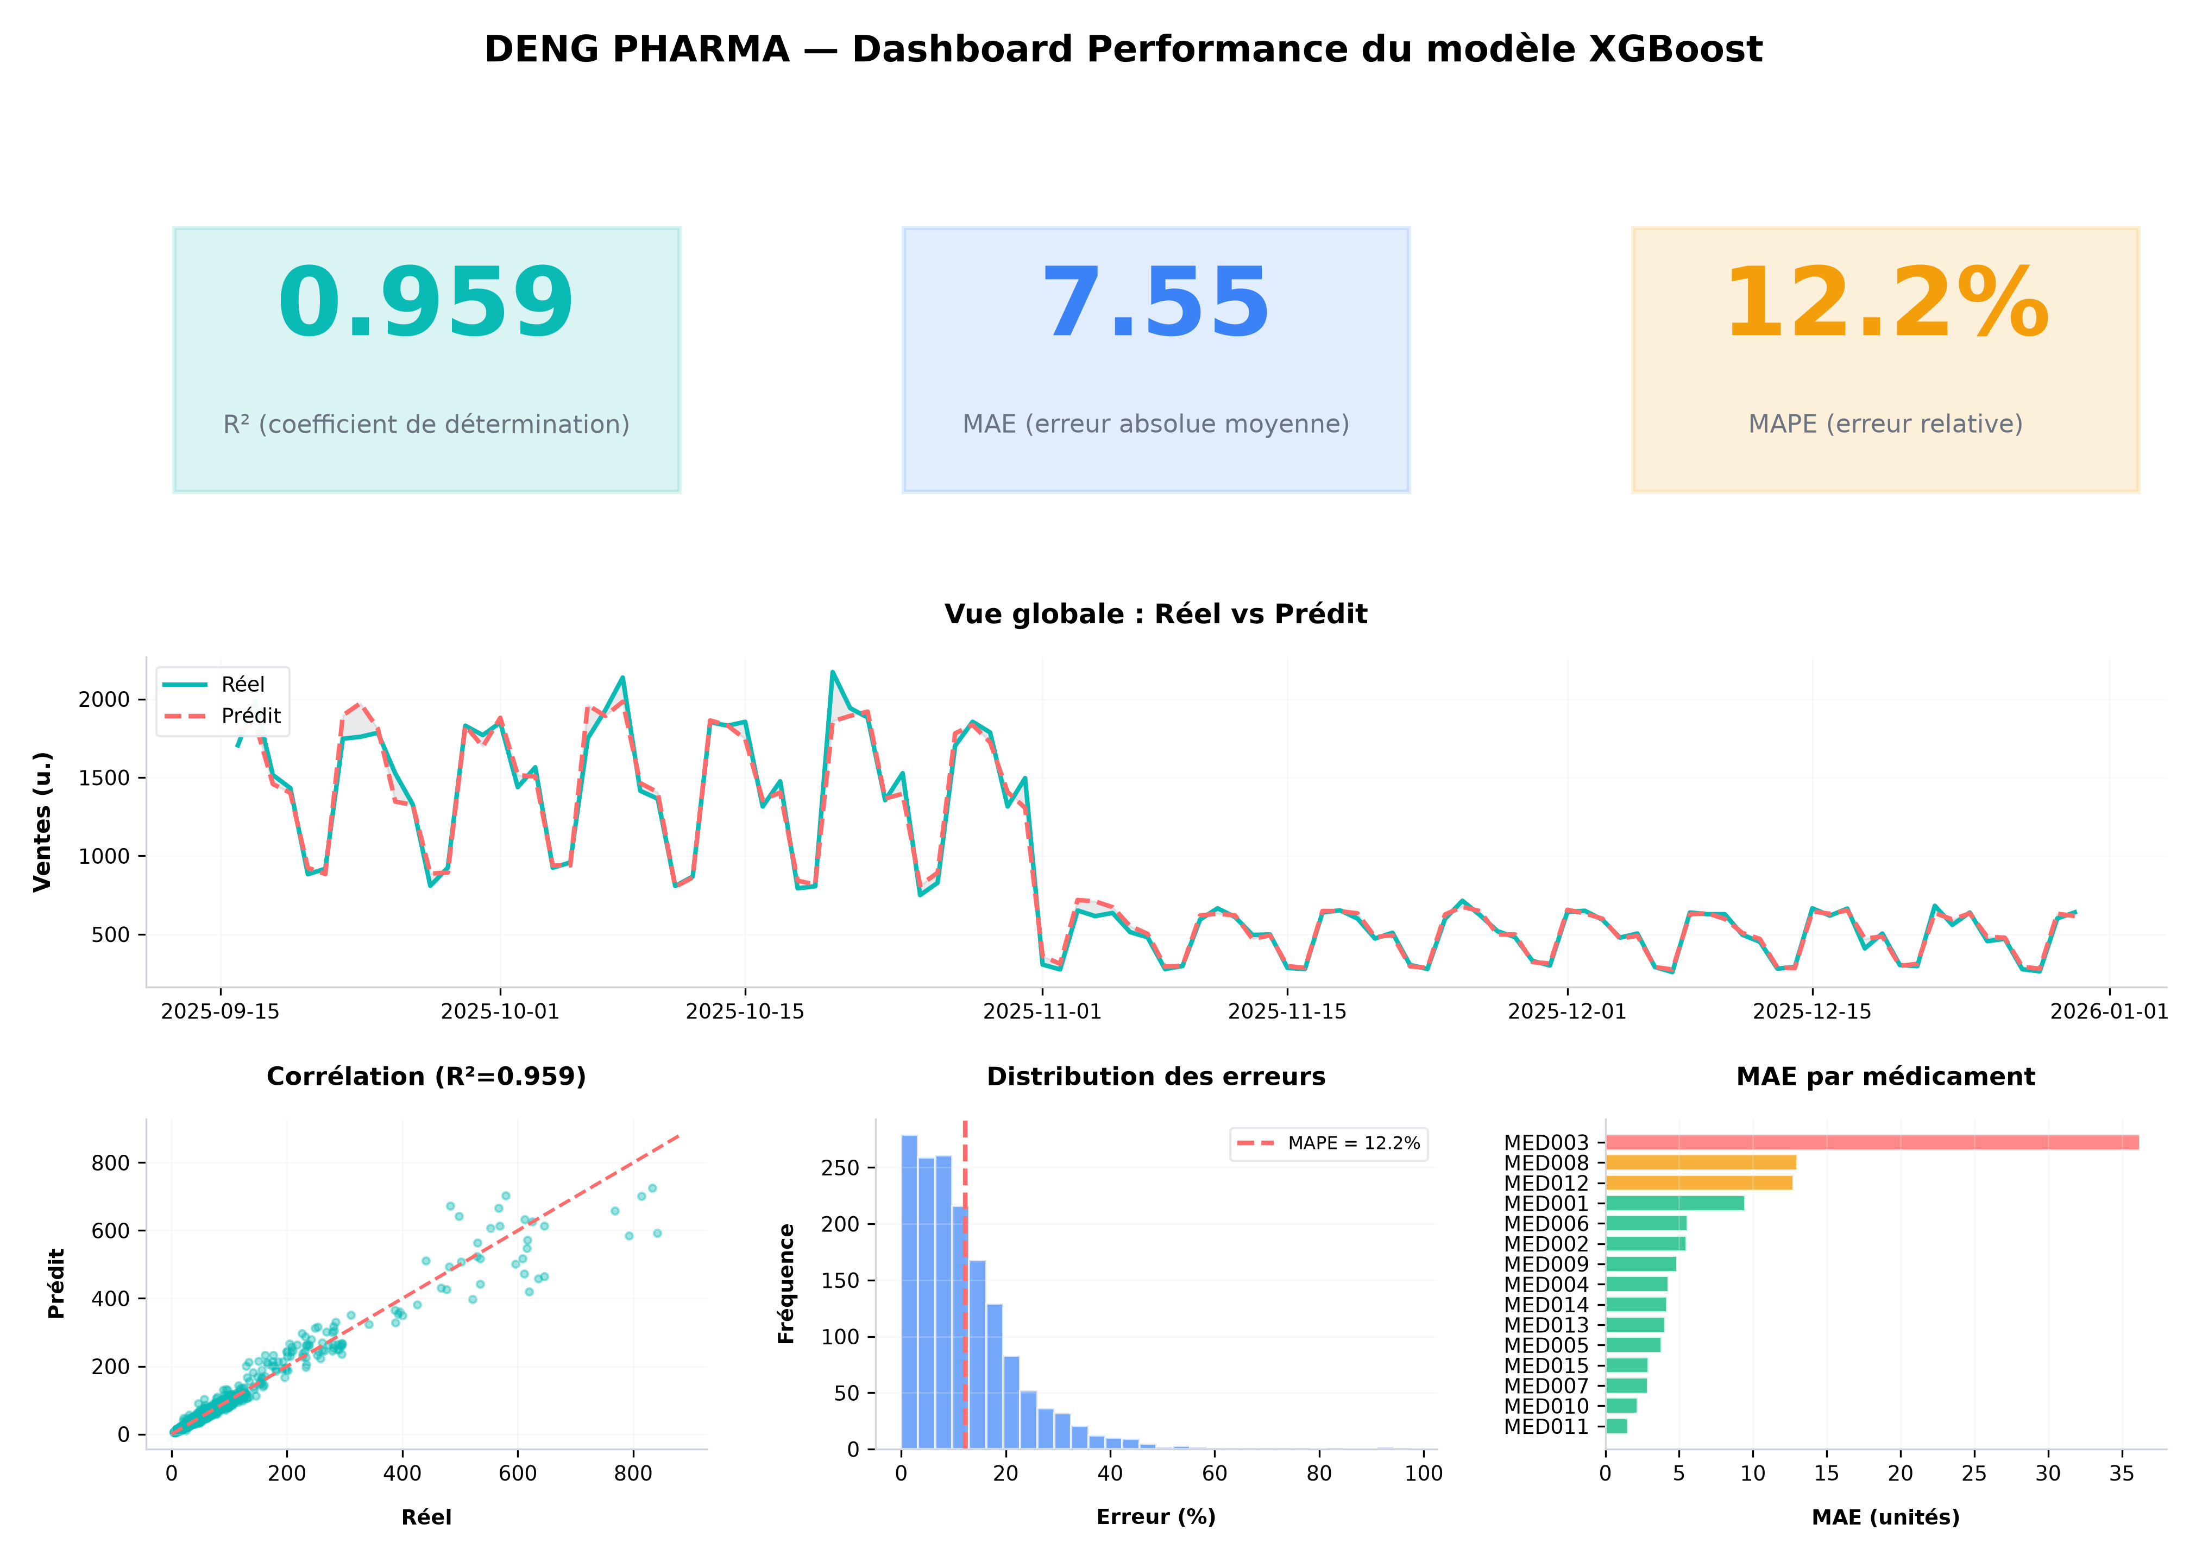
Synthèse des performances du modèle
Vue d'ensemble en une image
DENG PHARMA — Soutenance PFE 2025-2026
12 / 18

Slide 13
XGBoost vs LightGBM
Comparaison des deux meilleurs modèles
Métrique | XGBoost | LightGBM | Gagnant
MAE | 7,55 | 7,71 | 🏆 XGBoost
RMSE | 19,22 | 18,27 | 🏆 LightGBM
MAPE | 12,25% | 13,92% | 🏆 XGBoost
R² | 0,959 | 0,963 | 🏆 LightGBM
Vitesse | Moyenne | Rapide | 🏆 LightGBM
Mémoire | Élevée | Faible | 🏆 LightGBM
Maturité | ★★★★★ | ★★★★ | 🏆 XGBoost
✅ CHOIX FINAL : XGBoost — meilleur MAPE + maturité industrielle
DENG PHARMA — Soutenance PFE 2025-2026
13 / 18

Slide 14
Fonctionnalités clés du système
💬
📈
🚨
Chat IA
Prédictions
Alertes
Assistant conversationnel
avec mémoire
Prévisions à 7 jours
avec bornes
Ruptures et expirations
détectées
📦
🎯
📊
Recommandations
Score de criticité
Explicabilité SHAP
Quantités optimales
à commander
Priorisation des
médicaments
Interprétation des
prédictions
DENG PHARMA — Soutenance PFE 2025-2026
14 / 18

Slide 15
Limites identifiées
Analyse critique et transparente du système
🌍
Saisonnalité Tchad
Non validée sur le dataset Kaggle — origine géographique non documentée
🌐
Dépendance réseau
Le LLM (chat IA) nécessite une connexion Internet stable
📊
Volume de données
Limité à 2 ans d'historique — pourrait être étendu
🧪
Validation terrain
Pas encore testé en conditions réelles de pharmacie
DENG PHARMA — Soutenance PFE 2025-2026
15 / 18

Slide 16
Perspectives d'amélioration
Roadmap à court, moyen et long terme
📱 COURT TERME
📡 MOYEN TERME
🏥 LONG TERME
3 mois
6-12 mois
1-2 ans
• Application mobile React Native
• Capteurs IoT (température, humidité)
• Extension aux structures publiques
• Validation terrain en pharmacie pilote
• Intégration fournisseurs
• Réseau multi-pharmacies
• Tableau de bord enrichi
• Notifications SMS et push
• Intégration ministère de la santé
DENG PHARMA — Soutenance PFE 2025-2026
16 / 18

Slide 17
Conclusion
🎯
PROBLÉMATIQUE RÉSOLUE
Système intelligent d'aide à la décision
basé sur le Machine Learning
📊
RÉSULTATS CLÉS
MAPE 12,25% • R² 0,959
94% des prédictions < 30% d'erreur
🚀
IMPACT ATTENDU
Amélioration de la disponibilité
des médicaments au Tchad
DENG PHARMA — Soutenance PFE 2025-2026
17 / 18

Slide 18
🙏
MERCI DE VOTRE ATTENTION
Questions ?
🏥 DENG PHARMA

